Slide 1
הוספת עיצוב ב - React
הדרכים השונות לעיצוב קומפוננט ב - React

Slide 2
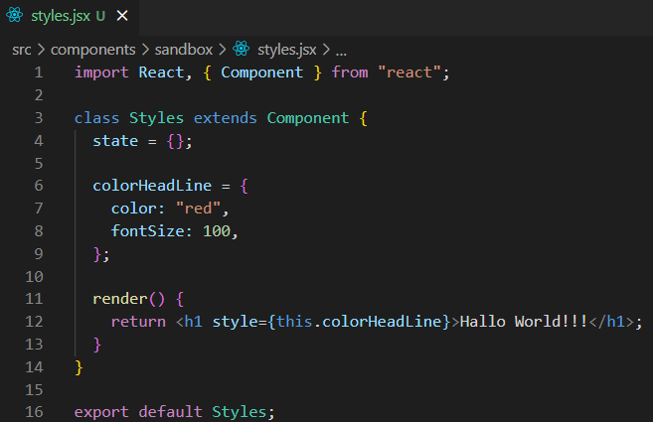
הוספת inline style
במידה וספריית bootstrap לא מספקת לכם עיצוב לאלמנט שאתם מחפשים נוכל להכניס עיצוב לתוך שורה ספציפית בקומפוננט.
אני יוצר תכונה בתוך המחלקה בשם שאני בוחר ומשווה את הערך שלה לאובייקט עם הגדרות עיצוביות.
שלא כמו ב – css בין פרמטר עיצובי אחד לשני יבוא פסיק ולא נקודה פסיק. כמו כן עם יש הגדרה עיצובית של css שבנוייה משני מילים עם מקף ביניהם בריאקט נכתוב הגדרה זאת ב - camelCase
בתוך הסוגריים המסולסלות של המאפיין style אני מציב את התכונה שיצרתי

Slide 3
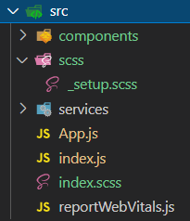
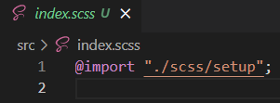
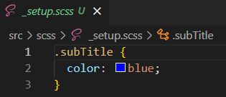
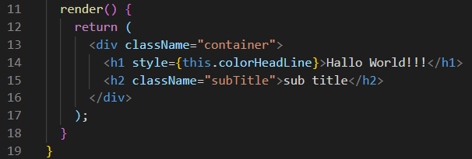

עבודה עם SCSS
ספריית SACC עוזרת לנו למדל את קבצי העיצוב שלנוב
השלבים לעבודה עם ספריית SCSSבפרויקט
התקנת ספריית SASS באמצעות הפקודה npm i node-sass
החלפת את סיומת של קובץ index.css ל – index.scss
בקובץ index.js נחליף את הקישור לקובץ העיצוב החדש index.scss
מוחקים את קובץ app.css
בקובץ app.js מוחקים את הקישור לקובץ app.css
יוצרים תיקייה בשם SCSS
יוצרים בתוך תיקיית scss את קובץ העיצוב הכללי
בקובץ index.scss – מייבאים את קובץ העיצוב
_setup.scss – יוצרים מחלקה עיצובית
משתמשים בה בקוד
התוצאה בדפדפן:

Slide 4
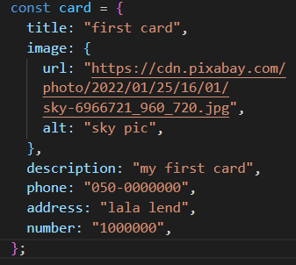
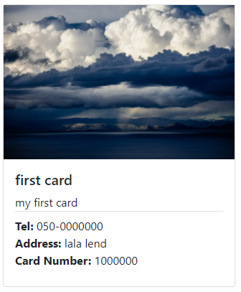
משימת תרגול יצירת כרטיס
הורד את ספריית SASS לפרויקט באמצעות הפקודה npm I node-sass
Index.css – החלף את הסיומת של קובץ זה ל - .scss
Index.js – החלף בייבוא את סיומת הקובץ index.css ל - .scss
צור תיקייה בשם SCSS בתוך תיקיית SRC
צור בתוך תיקיית SCSS את קובץ העיצוב הכללי _setup.scss
index.scss – ייבא את קובץ העיצוב _setup.scss
צור קומפוננט מסוג CC בשם home.jsx שתחזיר את הטקסט “home works!”
App.js – ייבא את הקומפוננט home והצב אותו בתוך האלמנט div עם className=“app”
צור קומפוננט חדש מסוג SFC בשם pageHeader.jsx שיחזיר כותרת ראשית משנית ו hr
Home.jsx – הצב את הקומפוננט pageHeader במקום הטקסט “app…”
צור קומפוננט חדש בשם card.jsx מסוג sfc
Card.jsx - צור קבוע בשם card שיהיה שווה ערך לאובייקט הבא:
הורד מספריית bootstrap טמפלט של כרטיס וצור את הכרטיס הבא מהנתונים שבקבוע שיצרת
Home.jsx – הצב את הקומפוננט cardמתחת לקומפוננט pageHeader

Slide 5
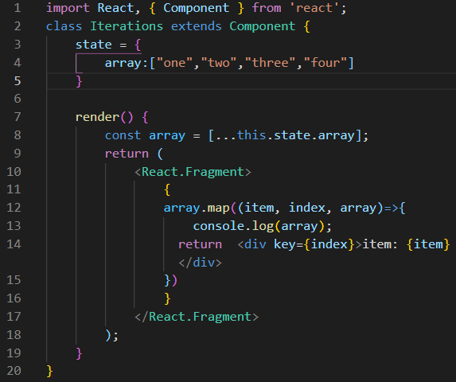
לולאות (iterations) ב - React
React בחרה במטודת map בשביל לבצע לולאות על מערכים
בדוגמה שלהלן:
אני יוצר מערך של מחרוזות תווים בשם array בתוך אובייקט ה - state
אני מבצע shallow copy של המערך array
אני פותח אזור של JS בתוך מטודת render ומשתמש במטודת map לעשות לולאה על המערך. מטודה זאת יכולה לקבל עד שלוש פרמטרים כאשר:
הראשון - האיבר במערך
השני – מספר ה – index של האיבר
המערך עצמו
כל אלמנט HTML שאני יוצר חייב לקבל את המאפיין key עם מספר סידורי על מנת ש react לא תזרוק שגיאה. אני משתמש בפרמטר השני של ה – index כדי לעשות זאת

Slide 6
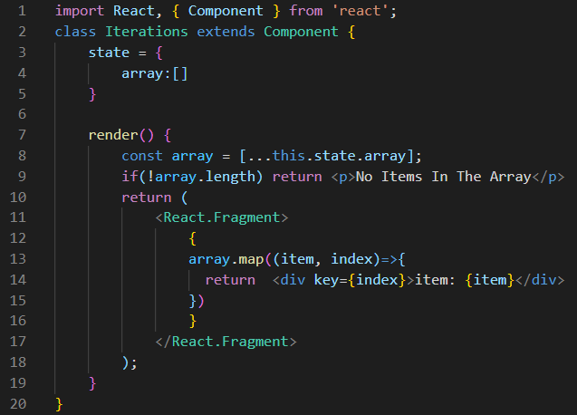
conditional rendering
אחת הטכניקות הנפוצות ב – react היא להתנות הדפסת נתונים לדף הגולש
בדוגמה שלהלן:
אני מתנה שאם אין אורך למערך אז אני מבצע early return ומחזיר את הטקסט הכתוב באלמנט הפסקה.
התוצאה בדפדפן:

Slide 7
Events in React
React נותנות תמיכה לכל סוגי האירועים ב - JAVASCRIPT ובכל אחד מהם ניתן להפעיל פונקציה או מטודה אחרת
טבלה של אירועים נפוצים ב React
מס' | שם | תיאור
1 | onClick | בהקלקה על האלמנט
2 | onChange | בשינוי ערכי האלמנט
3 | onInput | בהכנסת ערכים לאלמנט
4 | onKeydown | בלחיצה על כפתור במקלדת
5 | onMouseover | בריחוף עם העכבר על האלמנט
6 | onFocus | כשהאלמנט "בפוקוס" כלומר שנכנסים אליו
7 | onBlur | כשהאלמנט לא ב "פוקוס" יותר
רשימה של כל האירועים ב – javascript בקישור הבא:
https://www.w3schools.com/jsref/dom_obj_event.asp

Slide 8
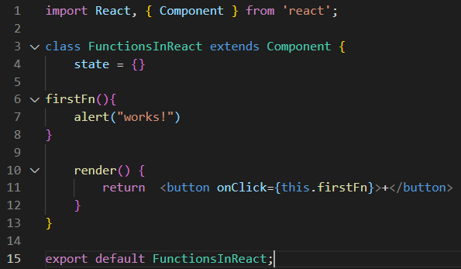
הפעלת פונקציה ללא ארגומנטים ב - CC
דוגמה להפעלת פונקציה
אני יוצר את הפונקציה firstFn
אני מפעיל אותה בלחיצה על כפתור

Slide 9
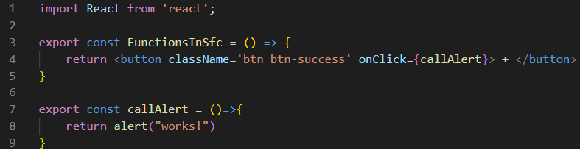
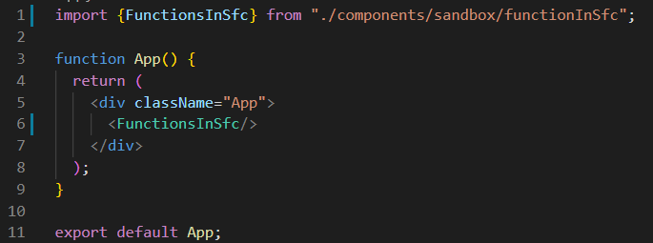
הפעלת פונקציה ללא ארגומנטים ב - SFC
ניתן להפעיל פונקציות גם מתוך SFC ולייצא אותה באמצעות export
בקובץ functionInSfc
בלחיצה על הכפתור תופעל הפונקציה callAlert
ייצוא ה - SFC
יצירת הפונקציה callAllert
הצגת ה – SFC בקובץ app.js
ייבוא ה – SFC
הצבת ה – SFC במטודת render
App.js - להראות גם את הפעלת פונקציית callAlert ישירות בקוד ה - html

Slide 10
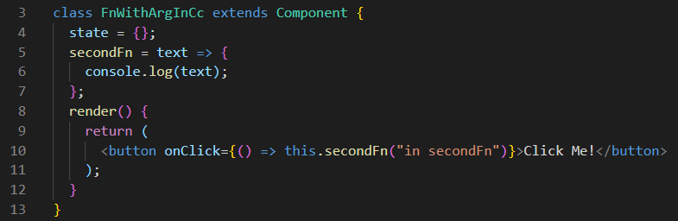
הפעלת פונקציה עם ארגומנטים ב - CC
הדרך להפעיל פונקציה עם ארגומנטים ב react היא להכניס את הפונקציה עם הארגומנטים שאנו מעוניינים להפעיל לתוך פונקציה אנונימית במאפיין שמתאר את האירוע
דוגמה להפעלת פונקציה
אני יוצר את הפונקציה secondFn
אני מפעיל אותה בלחיצה על כפתור בתוך פונקציה אנונימית

Slide 11
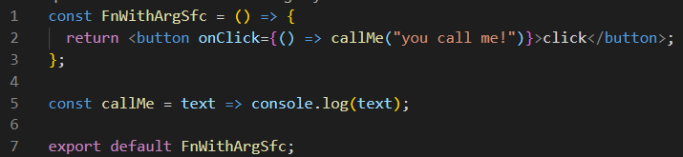
הפעלת פונקציה עם ארגומנטים ב - SFC
באותה דרך נפעיל גם פונקציות מתוך SFC
דוגמה להפעלת פונקציה
אני מפעיל אותה בלחיצה על כפתור בתוך פונקציה אנונימית
אני יוצר את הפונקציה callMe שמקבלת ערך ומדפיסה אותו בקונסול
הפעם אני לא מייצא את הפונקציה callMe כך שניתן להשתמש בה רק בתוך המודול

Slide 12
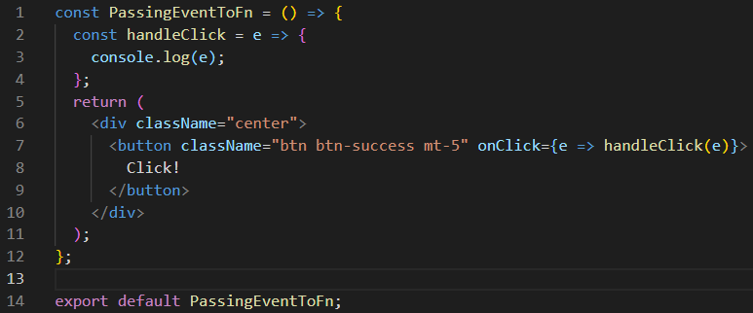
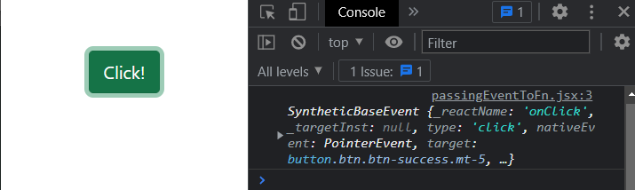
העברת האובייקט event לפונקציה
הדרך ב – React להעביר את אובייקט האירוע כאשר אירוע מסוים קורה היא באמצעות העברת ארגומנט לפונקציה האנונימית המופעלת כשהאירוע קורה
דוגמה להעברת אירוע לפונקציה:
ניצור את הפונקציה handleClick שתקבל את האירוע בתוך הפרמטר e ותדפיס אותו בקונסול
באירוע onClick אני מפעיל פונקציה אנונימית שמקבלת את האירוע בתוך הפרמטר e והיא תפעיל את מטודת handleClick כשהיא מעבירה לה את האירוע
התוצאה בדפדפן:
בלחיצה על הכפתור האירוע מודפס בקונסול

Slide 13
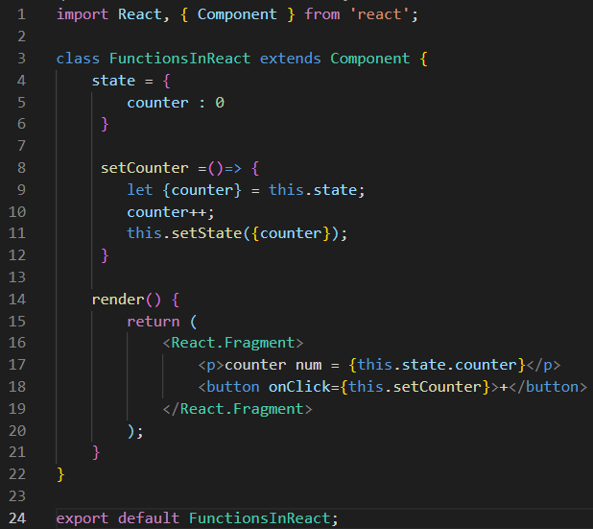
setStat
setState זאת פונקציה שאחראית על שינוי אובייקט ה – state ב – CC היא גורמת לרנדור מחדש של הדף ולעדכון ה – DOM האמיתי בשינויים
בדוגמה שלהלן:
אני יוצר משתנה בשם counter ומאתחל אותו לערך 0
אני יוצר פונקציה אנונימית בשם setCounter שמייבאת את המשתנה counter מאובייקט ה – state לאחר מכן מעלה אותו באחד ולבסוף משתמשת במטודת setState כדי לעדכן את המשתנה עם הערך החדש
אני מראה את השינויים במשתנה בדף הגולש
בלחיצה על כפתור אני מפעיל את הפונקציה
הפונקציה שקוראת למטודה setState חייבת להיות מסוג של פונקציה אנונימית

Slide 14
משימת תרגול הפעלת פונקציות
צור CC בשם counter.jsx
צור משתנה בשם counter באובייקט ה - stateואתחל את הערך שלו לאפס
צור פונקציה בשם setCounter שמקבלת שני פרמטרים: אחד value והשני counter
צור התניה שאם הערך של value שווה לפלוס אז שה – counter יעלה באחד ואם הערך של value שווה למינוס שה – counter ירד באחד
עדכן את אובייקט ה – state בעזרת מטודת setState בערך החדש של ה - counter
צור פונקציה בשם renderCounter שתקבל בפרמטר counter ותבדוק אם הערך שלו הוא פולסיבי היא לא תחזיר כלום ואם הערך הוא לא פולסיבי שתחזיר פסקה עם הכיתוב counter: את הערך העדכני של ה – counter
צור פונקציה בשם renderBtn שתקבל בפרמטר counter ותחזיר שני כפתורים שלחיצה על אחד מהם תפעיל את מטודת srtCounter עם הערך פלוס והשני עם הערך מינוס.
בפונקציית render :
עשה object distractor וחלץ מאובייקט ה – stat את המשתנה counter
הפעל את מטודת renderCounter והעבר לה כארגומנט את ה - counter
הפעל את מטודת renderBtns והעבר לה כארגומנט את ה - counter

